Slide 1
Paralelni sistemi
Paralelizam na nivou instrukcija
Superskalarni i VLIW procesori
Notes:
Prošlog puta smo napomenuli da se paralelizam može eksploatisati na više različitih nivoa. Rekli smo da se prvo eksploatisao paraleliyam na nivou bitova, zatim instrukcija, niti, taskova.
Protočnost kod izvršenja instrukcija eksploatiše upravo paralelizam na nivou instrukcija.
Da vidimo kako se može povećati količina paralelizma na nivou instrukcija u programu. Zašto je to važno? Zato što se paralelizam na nivou instrukcija može iskoristiti da se izbegnu zastoji u protočnom sistemu (misli se na protočno izvršenje instrukcija)
No, pre toga da se u najkraćem podsetimo osnovnih stvari vezanih za protočno izvršenje instrukcija.

Slide 2
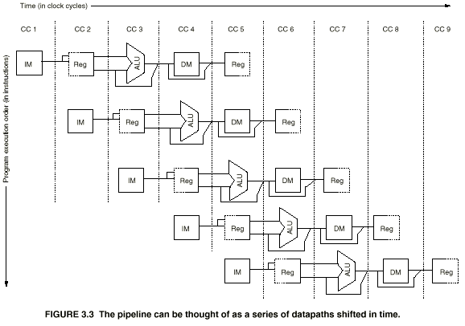
Da se podsetimo....
Protočno izvršenje instrukcija:
Instruction fetch cycle (IF) – pribavljanje istrukcije
Dekodiranje instrukcije i pribavljanje operanada (ID)
Izvršenje / izračunavanje efektivne adrese (EXE)
Obraćanje memoriji /okončanje grananja (MEM)
Upis rezultata u registarski fajl (WB)
Protočno izvršenje instrukcija

Slide 3
Primeri instrukcija
LW R1, 30 (R2) dejstvo R1 Mem[30 +[R2]]
SW 500(R4), R3 dejstvo Mem[500+[R4]] [R3]
ADDI R1,R2,#3 dejstvo R1 [R2]+3
BEQZ R1, ime dejstvo if R1=0 then PC PC+ime
ADD R1,R2,R3 dejstvo R1 [R2]+[R3]

Slide 4
Problemi – hazardi protočnih sistema
Hazardi su situacije koje sprečavaju da izvršenje instrukcije otpočne u predvidjenom clok ciklusu.
Hazardi redukuju idealne performanse protočnog sistema (izvršenje jedne instrukcije po klok ciklusu).
Hazardi se mogu klasifikovati u tri grupe:
Strukturni hazardi – nastaju zbog jednovremenih zahtva za korišćenjem istog hardverskog resursa
Hazardi po podacima – nastupaju zato što je redosled pristupa operandima izmenjen uvodjenjem protočnosti u odnosu na sekvencijalno izvršenje instrukcija
Kontrolni hazardi – nastupaju zbog zavisnosti u redosledu izvršenja instrukcija (izazivaju ih instrukcije koje mogu promeniti sadržaj PC)
Hazardi mogu izazvati zaustavljanje protočnog sistema (nekim instrukcijama se dozvoljava da produže sa izvršenjem)

Slide 5
Klasifikacija hazarda po podacima
Ako su I i J dve instrukcije, pri čemu I prethodi J, hazardi po podacima se u zavisnosti od redosleda upisa i čitanja mogu klasifikovati u tri grupe:
RAW (Read After Write) – nastupa kada instrukcija J pokušava da pročita operand pre nego što je instrukcija I obavila upis (najčešći tip hazarda)
WAR (Write After Read) – nastupa kada instrukcija J pokušava da upiše novu vrednost pre nego što je instrukcija I obavila čitanje
WAW (Write After Write) – nastupa kada instrukcija J pokušava da upiše vrednost pre instrukcije I
RAR nije hazard.
WAR i WAW su hazardi imenovanja (name dependencies) a RAW su pravi hazardi (true dependencies)

Slide 6
Klasifikacija hazarda
I (Write)
I (Read)
Shared
Operand
Shared
Operand
J (Read)
J (Write)
Read after Write (RAW)
Write after Read (WAR)
I (Read)
I (Write)
Shared
Operand
Shared
Operand
J (Read)
J (Write)
Write after Write (WAW)
Read after Read (RAR) nije hazard

Slide 7
RAW Hazardi
ADD R1, R2, R3
SUB R4, R1, R5
vrednost upisana u
R1
ADD
IF
ID
EXE
MEM
WB
SUB
IF
ID
ovde se čita R1
Zaustavljanje protočnog sistema uzrokovano RAW hazardima se može eliminisati pribavljanjem unapred (bypasing, forwarding)

Slide 8
kontrolni hazardi
Mogu uzrokovati veći gubitak performansi nego hazardi po podacima.
Nastupaju zbog instrukcija koje mogu promeniti sadržaj PC (branch, jump, call, return).
Primer branch instrukcije: novi sadržaj PC poznat tek u MEM fazi, posle izračunavanja adrese i testiranja uslova.
Neophodno zaustaviti protočni sistem dok se ne dozna novi sadržaj PC.
zaustavljanje protočnog
sistema nije moguće odmah nakon pribavljanja branch jer nije završeno dekodiranje. Pribavljena instr. se briše (IF/ID registar)
Nakon Mem faze vrši se novo pribavljanje
branch IF ID EX MEM WB
i+1 IF -- -- IF

Slide 9
Zakašnjeno grananje
Ideja je da se iza naredbe grananja postavi instrukcija koja će se izvršiti bez obzira da li će se grananje obaviti ili ne (dok se ne odredi uslov i novi sadržaj PC).
Naziv potiče od činjenice da se efekat naredbe grananja odlaže.
conditional branch instruction
sequential successor₁
sequential successor₂
…….. slot zakašnjenog grananja
sequential successor_{n}
branch target if taken
Za instrukcije koje slede iza naredbe grananja se kaže da se nalaze u slotu (prozoru) zakašnjenog grananja. Ove instrukcije se izvršavaju bez obzira da li dolazi do grananja ili ne.
U praksi je veličina prozora najčešće 1.
Zadatak kompajlera je da u ovaj prozor postavi važeće i korisne instrukcije

Slide 10
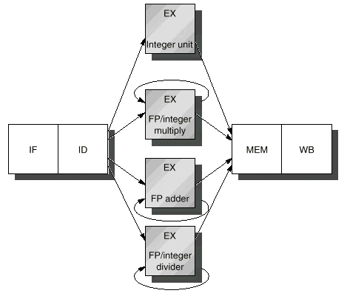
Protočni sistem sa FP funkcionalnim jedinicama
više instrukcija može biti u EX fazi jednovremeno
različito vreme izvršenja
izvršenje van redosleda pribavljanja

Slide 11
FP Operacije – posledice
IF
ID
EX
moguće izvršenje
van redosleda
WAW hazardi
su mogući; WAR
hazardi nisu
mogući
M1
M2
M3
M4
M5
M6
M7
A1
A2
A3
A4
Veće latencije
FP operacija-
veće šanse za
zaustavljanje
zbog RAW
hazarda
MEM
DIV (25)
Strukturni hazard:
instrukctije imaju
različita vremena
izvršenja
Strukturnil hazard:
ako FU nije potpuno
protočna
WB

Slide 12
Paralelizam na nivou instrukcija
Odmotavanje petlje
Notes:
Sada cemo videte kako se paralelizam koji postoji izmedju instrukcija u program moze iskoristiti da se dalje poboljsaju performance protocnog procesora.
Videcemo takodje sta podrazumevamo pod paralelizmom na nivou petlje i kako se on moze transformisati u paralelizam na novou instrukcija.
.

Slide 13
Performanse protočnog sistema u prisustvu hazarda
Osnovni cilj uvodjenja protočnosti u izvršenju instrukcija je postizanje CPI (Clocks per Instruction) od 1instr/clk
Zbog postojanja hazarda, realni CPI je veći
Da bi se postigle bolje performanse potrebno je iskoristiti paralelizam koji postoji na nivou instrukcija (ILP – Instruction Level Parallelism)
LW R1, 30(R2) ADDI R3, R3, #1
ADDI R3,R3,#1 ADD R4, R3, R2
ADD R4, R4, R5 MUL R5, R3, R4
ILP=3 ILP=1
Pipeline CPI = Ideal Pipeline CPI + Structural Stalls + RAW Stalls
+ WAR Stalls + WAW Stalls + Control Stalls

Slide 14
Kako povećati ILP?
Količina raspoloživog ILP u okviru tvz. osnovnog bloka (pravolinijski kod koji ne sadrži naredbe grananja izuzev na početku i na kraju) je veoma mala
Dinamika pojavljivanja naredbi grananja u programima je oko 15%, što znači da se 6-7 instrukcija izvršava izmedju dve naredbe grananja
instrukcije unutar osnovnog bloka su verovatno zavisne jedna od druge, pa je ILP manji od 6.
Da bi se postiglo značajnije poboljšanje performansi, mora se eksploatisati ILP van osnovnog bloka.
Najjednostavniji način za povećanje ILP je da se iskoristi paralelizam izmedju različitih iteracija petlje
paralelizam koji postoji izmedju različitih iteracija petlje se zove LLP – Loop Level Paralleism
Primer:
for i:=1 to 100
x(i):=x(i)+y(i)
Ova petlja je potpuno paralelna.
Svaka iteracija petlje može se preklapati u izvršenju sa bilo kojom drugom iteracijom
Notes:
Ova petlja je potpuno paralelna.
Svaka iteracija petlje može se preklapati u izvršenju sa bilo kojom drugom iteracijom

Slide 15
kako povećati ILP?
Postoji puno tehnika za konverziju LLP u ILP. Tehnike rade tako što vrše odmotavanje petlje, statički uz pomoć kompajlera, ili dinamički pomoću hw, čime se povećava veličina osnovnog bloka.
Da bi se izbeglo zaustavljanje protočnog sistema zbog nastupanja hazarda, instrukcije koje zavise jedna od druge moraju se razdvojiti drugim instrukcijama.
broj instrukcija kojima se moraju razdvojiti medjusobno zavisne instrukcije tako da se izbegne zaustavljanje protočnog sistema zavisi od latentnosti funkcionalne jedinice koja generiše rezultat.
da li će kompajler moći da izvrši preuredjenje koda tako da ne nastupi zastoj, zavisi od količine raspoloživog ILP.
Notes:
Postoji puno tehnika za konverziju LLP u ILP. Tehnike rade tako što vrše odmotavanje petlje, statički uz pomoć kompajlera, ili dinamički pomoću hw, čime se povećava veličina osnovnog bloka.
Važan alternativni metod za eksploataciju LLP je korišćenje vektorskih instrukcija.
Da bi se protočni sistem održao punim, moraju se pronaći instrukcije koje ne zavise jedna od druge i koje se mogu bezbedno izvršavati sa preklapanjem bez mogućnosti za nastupanje hazarda.
Da bi se izbeglo zaustavljanje protočnog sistema zbog nastupanja hazarda, instrukcije koje zavise jedna od druge moraju se razdvojiti drugim instrukcijama.
broj instrukcija kojima se moraju razdvojiti medjusobno zavisne instrukcije tako da se izbegne zaustavljanje protočnog sistema zavisi od latentnosti funkcionalne jedinice koja generiše rezultat.
da li će kompajler moći da izvrši preuredjenje koda tako da ne nastupi zastoj, zavisi od količine raspoloživog ILP.

Slide 16
Usvojene latencije funkcionalnih jedinica
Sve funkcionalne jedinice su potpuno protočne (period inicijacije =1)
latencije FP funkcionalnih jedinica:
Instrukcija koja
generiše rezultat
FP ALU Op
FP ALU Op
Load Double
Load Double
Instrukcija koja
koristi rezultat
druga FP ALU Op
Store Double
FP ALU Op
Store Double
Latentnost u
Clock Cycles
3
2
1
0
latentnost ALU integer operacija je 0, latentnost za LOAD i Branch 1 clk
Notes:
Da bi objasnili kako funkcionise odmotavanje petlje usvojimo sledece latencije funkcionalnih jedinica.
Latentnost govori Koliko klok ciklusa mora da protekne izmedju instrukcije koja generise rezultat i instrukcije koja ga koristi.

Slide 17
Odmotavanje petlje – Primer
for (i=1000; i>0; i=i-1)
x[i] = x[i] + s;
Petlja je potpuno paralelna, jer je svaka iteracija petlje nezavisna.
Prvi korak u odmotavanju je prevodjenje na asembler.
usvajamo:
registar R1 inicijalno sadrži adresu poslednjeg elementa polja
Registar F2 sadrži skalarnu vrednost S
element x[1] se nalazi na adresi 0.

Slide 18
Loop: LD F0,0(R1) ;F0= element vektora
ADDD F4,F0,F2 ;saberi sa skalarom iz F2
SD 0(R1),F4 ;zapamti rezultat
SUBI R1,R1,8 ;dekrementirati pointer za 8B (DW)
BNEZ R1,Loop ;skok na Loop ako je R1 ≠ 0
Kako izgleda protočno izvršenje instrukcija sa usvojenim latencijama:
1 Loop: LD F0,0(R1) ;F0=vector element
2 zastoj
3 ADDD F4,F0,F2 ;add scalar in F2
4 zastoj
5 zastoj
6 SD 0(R1),F4 ;store result
7 SUBI R1,R1,8 ;decrement pointer 8B (DW)
8 BNEZ R1,Loop ;branch ako je R1≠ 0
9 zastoj ;delayed branch slot
9 clk/iteraciji: može li se kod preurediti da se minimiziraju zastoji?

Slide 19
Preuredjeni kod sa minimiziranim zastojima
1 Loop: LD F0,0(R1)
2 zastoj
3 ADDD F4,F0,F2
4 SUBI R1,R1,8
5 BNEZ R1,Loop ;delayed branch
6 SD 8(R1),F4 ;instrukcija postavljena u slot zak. grananja
Preuredjenjem instrukcija vreme izvršenja je smanjeno sa 9 na 6 clk/iteraciji.
Jedna iteracija petlje se obavi za 6 clk, ali korisni posao nad elementima polja zahteva samo 3 clk ciklusa (LD, ADD i SD). Preostala 3 clk ciklusa potiču od instrukcija za obradu petlje (SUBI i BNEZ) i zastoja zbog RAW hazarda uzrokovanog LD instrukcijom (50% gubitaka)
Notes:
Napomena: Da bi primenio zakašnjeno grananje, kompajler mora da utvrdi da može da izmeni redosled SUBI i SD tako što će promeniti adresu u koju SD pamti: adresa je bila 0(R1), a sada je 8(R1)
Ovo zapažanje nije trivijalno, jer bi većina kompajlera utvrdila da SD zavisi od SUBI i ne bi odlučila da promeni redosled ovih instrukcija
Jedna iteracija petlje se obavi za 6 clk, ali korisni posao nad elementima polja zahteva samo 3 clk ciklusa (LD, ADD i SD). Preostala 3 clk ciklusa potiču od instrukcija za obradu petlje (SUBI i BNEZ) i zastoja zbog RAW hazarda uzrokovanog LD instrukcijom (50% gubitaka)

Slide 20
Kako dalje smanjiti broj clk/iteraciji?
Potrebno je da postoji više “korisnih” instrukcija unutar petlje u odnosu na ukupan broj instrukcija.
Jednostavan način za povećanje broja “korisnih” instrukcija je odmotavanje petlje.
Odmotavanje se obavlja repliciranjem tela petlje više puta i podešavanjem dela koda za okončanje petlje
Da bi se izbegli zastoji, različite iteracije tela petlje koriste različite registre

Slide 21
Petlja odmotana četiri puta
1 Loop: LD F0,0(R1)
2 ADDD F4,F0,F2
3 SD 0(R1),F4 ;uklonjene SUBI & BNEZ
4 LD F6,-8(R1)
5 ADDD F8,F6,F2
6 SD -8(R1),F8 ; uklonjene SUBI & BNEZ
7 LD F10,-16(R1)
8 ADDD F12,F10,F2
9 SD -16(R1),F12 ; uklonjene SUBI & BNEZ
10 LD F14,-24(R1)
11 ADDD F16,F14,F2
12 SD -24(R1),F16
13 SUBI R1,R1,#32 ;sve SUBI su objedinjene u jednu (4*8=32)
14 BNEZ R1,LOOP
pretpostavka je da je R1 umnožak od 32

Slide 22
Protočno izvršenje odmotane petlje
1 Loop: LD F0,0(R1)
2 zastoj
3 ADDD F4,F0,F2
4,5 zastoj, zastoj
6 SD 0(R1),F4
7 LD F6,-8(R1)
8 zastoj
9 ADDD F8,F6,F2
10,11 zastoj, zastoj
12 SD -8(R1),F8
13 LD F10,-16(R1)
14 zastoj
15 ADDD F12,F10,F2
16,17 zastoj, zastoj
18 SD -16(R1),F12
19 LD F14,-24(R1)
20 zastoj
21 ADDD F16,F14,F2
22,23 zastoj, zastoj
24 SD -24(R1),F16
25 SUBI R1,R1,#32
26 BNEZ R1,LOOP
27 zastoj
1 Loop: LD F0,0(R1)
2 LD F6,-8(R1)
3 LD F10,-16(R1)
4 LD F14,-24(R1)
5 ADDD F4,F0,F2
6 ADDD F8,F6,F2
7 ADDD F12,F10,F2
8 ADDD F16,F14,F2
9 SD 0(R1),F4
10 SD -8(R1),F8
11 SD -16(R1),F12
12 SUBI R1,R1,#32
13 BNEZ R1,LOOP
14 SD 8(R1),F16;8-32 = -24
14 clk ciklusa, ili 3.5 clk po iteraciji
27/4= 6.8 clk/iteraciji

Slide 23
Rezime-odmotavanja petlje
U prethodnom primeru ključna su sledeća zapažanja:
Otkriti da je legalno premestiti SD posle SUBI i BNEZ; pronaći offset za SD.
Utvrditi da su iteracije petlje nezavisne i da će odmotavanje dovesti do poboljšanja.
Korišćenje različitih registara za različite iteracije da bi se izbegli WAR i WAW hazardi.
Eliminisanje ekstra testiranja i grananja i podešavanjem koda za okončanje petlje.
Load i store iz različitih iteracija mogu zameniti mesta
Preuredjenje koda tako da se sačuvaju sve zavisnosti koje obezbedjuju korektno izvršenje programa.

Slide 24
Superskalarni i VLIW procesori
Tehnika odmotavanja petlje ima za cilj da poveća količinu raspoloživog ILP-a
Scoreboard i Tomasulo tehnike imaju za cilj da postignu idealni CPI od 1inst/clk
CPI ne može biti <1 ako se pribavlja i izdaje jedna instrukcija u clk ciklusu
Da bi se CPI dalje redukovao potrebno je pribaviti i izdati više od jedne instrukcije u jednom clk ciklusu.
Rad superskalarnih (SS) i VLIW (Very Long Instruction Word) procesora se zasniva na ovoj ideji

Slide 25
SS i VLIW
SS procesori mogu da izdaju različit broj instrukcija po clk ciklusu
Kod tipičnog SS procesora hw može da izda od 1 do 8 instrukcija u jednom clk ciklusu (u zavisnosti od raspoloživog ILP-a)
SS procesori mogu da koriste statičko planiranje izvršenja instrukcija (uz pomoć kompajlera) ili dinamičko zasnovano na Sc tehnici i Tomasulovom algoritmu
IBM PowerPC, Sun UltraSparc, DEC Alpha, HP 8000, MIPS 10000, AMD K5
VLIW (zovu se još i EPIC – Explicitly Parallel Instruction Computer) izdaje fiksni broj instrukcija koje su formatirane kao jedna velika instrukcija ili kao fiksni instrukcioni paket. (paralelne instrukcije su grupisane u blokove)
VLIW su po definiciji sa statičkim planiranjem izvršenja instrukcija
Intel Itanium

Slide 26
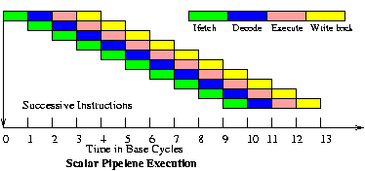
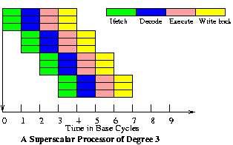
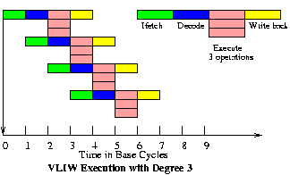
Superskalarni i VLIW procesori

Slide 27
Superskalarni procesori
Decode
and issue
unit
Cache/
memory
Fetch
Unit
Multiple instruction
FU
FU
FU
Sequential stream of instructions
Instruction/control
Data
Register file
FU
Funtional Unit
Notes:
Kos SS procesora postoji više jedinica za dekodiranje i više funkcionalnih jedinica koje mogu biti jednovremeno aktivne

Slide 28
VLIW procesori
Fetch
Unit
Cache/
memory
Single multi-operation instruction
FU
FU
FU
Register file
multi-operation instruction
Notes:
Kod VLIW procesora postoji samo jedna jedinica za pribavljanje, ali je instrukcija koja se pribavlja duga (tj. pribavlja se paket instrukcija)

Slide 29
SS primer
Loop: LD F0,0(R1)
ADDD F4,F0,F2
SD 0(R1),F4
SUBI R1,R1,#8
BNEZ R1,Loop
Instrukcija koja generiše rezultat | Instrukcija koja koristi rezultat | Latentnost u Clk
FP ALU operacija | druga FP ALU operacija | 3
FP ALU operacija | Store double (SD) | 2
Load double (LD) | FP ALU operacija | 1
Load double (LD) | Store double (SD) | 0
Latencije FP operacija

Slide 30
SS primer
Instrukcije koje se mogu jednovremeno izdavati moraju biti nezavisne
U toku jednog clk ciklusa samo jedno obraćanje memoriji je moguće
Ako neka instrukcija u nizu zavisi od neke prethodne ili ne zadovoljava kriterijum za izdavanje, samo instrukcije koje joj prethode biće izdate
PRIMER: izdavanje dve instrukcije
Prva: Jedna load/store/branch/integer-ALU op.
Druga: Jedna floating-point op.
Uvek je prva instrukcija u paru Integer instrukcija
Druga instrukcija se može izdati samo ako se prva može izdati
Izdavanje Integer instrukcije paralelno sa FP operacijom je mnogo manje zahtevno od izdavanja dve proizvoljne instrukcije – koriste različite funkcionalne jedinice i različite skupove registara (problem može da nastupi ako su u pitanju load i store u FP registe)

Slide 31
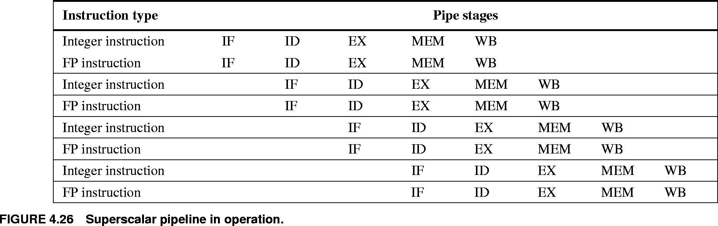
SS primer
Latentnost load je 1 clk, pa se kod SS procesora rezultat load ne može koristiti u istom i narednom clk ciklusu (tj. u naredne 3 instrukcije)
Kašnjenje za branch takodje može biti 3 instrukcije, jer branch mora biti prva u paru
Za odabrani primer potrebno je 5 puta odmotati petlju da bi se izbeglo zaustavljanje protočnog sistema kod SS procesora (kod skalarnog - 4 puta)

Slide 32
Odmotavanje petlje koje minimizira zastoje kod skalarnog procesora
1 Loop: LD F0,0(R1)
2 LD F6,-8(R1)
3 LD F10,-16(R1)
4 LD F14,-24(R1)
5 ADDD F4,F0,F2
6 ADDD F8,F6,F2
7 ADDD F12,F10,F2
8 ADDD F16,F14,F2
9 SD 0(R1),F4
10 SD -8(R1),F8
12 SUBI R1,R1,#32
11 SD 16(R1),F12
13 BNEZ R1,LOOP
14 SD 8(R1),F16
14 clk ciklusa, ili 3.5 po iteraciji
LD to ADDD: 1 Cycle
ADDD to SD: 2 Cycles

Slide 33
Superskalarno izvršenje
Integer instruction FP instruction Clock cycle
Loop: LD F0,0(R1) 1
LD F6,-8(R1) 2
LD F10,-16(R1) ADDD F4,F0,F2 3
LD F14,-24(R1) ADDD F8,F6,F2 4
LD F18,-32(R1) ADDD F12,F10,F2 5
SD 0(R1),F4 ADDD F16,F14,F2 6
SD -8(R1),F8 ADDD F20,F18,F2 7
SD -16(R1),F12 8
SUBI R1,R1,#40 10
SD 16(R1),F16 9
BNEZ R1,LOOP 11
SD 8(R1),F20 12
12 clk, ili 2.4 clk po iteraciji

Slide 34
Primeri nekih SS procesora
PowerPC 604
six independent execution units:
Branch execution unit
Load/Store unit
3 Integer units
Floating-point unit
in-order issue
register renaming
Power PC 620
provides in addition to the 604 out-of-order issue
Pentium
three independent execution units:
2 Integer units
Floating point unit
in-order issue

Slide 35
VLIW
Upravljanje se ostvaruje veoma dugim instrukcijama
Instrukcija sadrži upravljačko (control) polje za svaku od funkcionalnih jedinica
Dužina instrukcije zavisi od
Broja funkcionalnih jedinica (5-30 FU)
Dužine polja control za svaku FU je 16-32 bita.
Dužina instrukcije od 256 do 1024 bita
Planiranje izvršenja instrukcija (tj. Formiranje duge instrukcije) se obavlja softverski (kompajler)
Manja hardverska kompleksnost se može iskoristiti
Da se poveća učestanost kojom se taktuje procesor (clock rate)
Poveća nivo paralelizma kroz ugradnju većeg broja FU
Mane:
u proseku samo jedan broj upravljačkih (control) polja se realno koristi (prazna polja se popunjavaju NOP operacijama).
Složeni kompajleri
Kompajler mora da vodi računa o hardverskim detaljima
Broj FU, latentnost FU, period iniciranja FU,..
Keš promašaji: kompajler mora da uzme u obzir najgori mogući slučaj
Zavisnost kompajlera od hardvera sprečava korišćenje istog kompajlera za familiju VLIW procesora

Slide 36
VLIW: Very Long Instruction Word
Int Op 1
Int Op 2
Mem Op 1
Mem Op 2
FP Op 1
FP Op 2
dve Integer FU,
Single Cycle Latency
Dve Load/Store FU,
Three Cycle Latency
Dve FP FU,
Four Cycle Latency
Više operacija u jednom instrukcionom paketu
Svako polje u instrukcionom paketu je za fiksnu FU
Latencije FU su konstantne
Izmedju instrukcija koje se nalaze u jednom paketu nema nikakvih zavisnosti
Notes:
Slajd prikazuje format jedne instrukcije VLIW procesora

Slide 37
VLIW primer
Neka instrukcioni paket ima 5 instrukcija
2 FP, 2 Memory, 1 branch/integer
Kompajler detektuje sve hazrde
po definiciji sve instrukcje koje kompjler postavi u jednu veliku instrukciju (paket) su nezavisne, tj. mogu se paralelno izvršavati
Svi slotovi u instrukcionom paketu ne moraju biti uvek popunjeni

Slide 38
Odmotavanje petlje i VLIW
Memory Memory FP FP Int. op/ Clock reference 1 reference 2 operation 1 op. 2 branch
LD F0, 0 (R1) LD F6, –8 (R1) 1
LD F10, –16 (R1) LD F14, –24 (R1) 2
LD F18, –32 (R1) LD F22, –40 (R1) ADDD F4, F0, F2 ADDD F8, F6, F2 3
LD F26, –48 (R1) ADDD F12, F10, F2 ADDD F16, F14, F2 4
ADDD F20, F18, F2 ADDD F24, F22, F2 5
SD 0 (R1), F4 SD –8 (R1), F8 ADDD F28, F26, F2 6
SD –16 (R1), F12 SD –24 (R1), F16 7
SD –32 (R1), F20 SD –40 (R1), F24 SUBI R1, R1, #48 8
SD 0 (R1), F28 BNEZ R1, LOOP 9
- petlja odmotana 7 puta da bi se izbegli zastoji
- 9 clk, ili 1.3 clk po iteraciji
- 2.5 operacije po clk, 50% efikasnosti
Napomena: Potrebno je više registara kod VLIW nego kod SS (15 naspram 6 kod SS)

Slide 39
Prednosti VLIW
Kompajler priprema fiksne instrukcione pakete koji sadrže više operacija, tj. pravi plan izvršenja
Zavisnosti detektuje kompajler i koristi ih da planira izvršenje instrukcija
Funkcionalne jedinice dodeljuje kompajler na osnovu pozicije u instrukcionom paketu
Kompajler generiše kod koji nema nikakvih hazarda tako da nema potrebe za hardverom za detekciju zavisnosti ili planiranjem izvršenja

Slide 40
Nedostaci VLIW
Komaptibilnost koda
VLIW code se ne može korektno izvršavati na mašini sa različitim brojem funkcionalnih jedinica i/ili različitim latencijama FU.
Gustina koda
Niska iskorišćenost slotova unutar dugačke instrukcije (ugalvnom nop-ovi)

